Slide 1
ЦИФРОВИЗАЦИЯ В ШКОЛЕ КАК СПОСОБ МОТИВАЦИИ ОБУЧАЮЩИХСЯ НА УРОКАХ
Сагалаева Елена Сергеевна,
учитель географии МБОУ ООШ № 81
им. Защитников Пашковской переправы

Slide 2
Принципы работы с одарёнными детьми:
максимального разнообразия предоставленных возможностей для развития личности;
возрастания роли внеурочной деятельности;
индивидуализации и дифференциации обучения;
создания условий для совместной работы учащихся при минимальном участии учителя;
свободы выбора учащимися дополнительных образовательных услуг, помощи, наставничества.

Slide 3
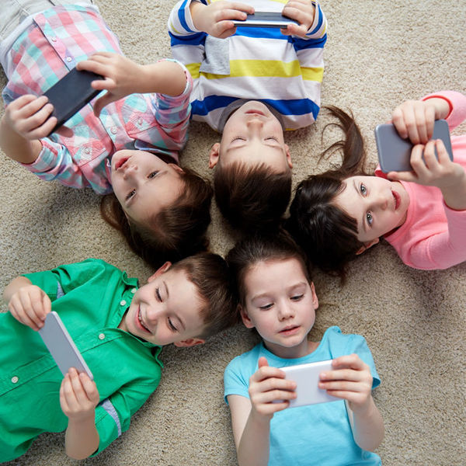
ЦОС в помощь учителю
Ежедневно 89% подростков пользуются интернетом.
В будни в интернете 37% подростков
от 3 до 8 часов проводят.
От 5 до 12 часов и больше в будни в интернете проводит каждый восьмой подросток,
в выходные -
каждый четвертый.
Посмотрим реально: развитие информационно-коммуникационных технологий (ИКТ) изменяет условия жизни, обучения и воспитания современного ребенка. На сегодняшний день компьютер становится неотъемлемой частью жизненной сферы детей.
Сегодня актуальным для учителей является вопрос не о нужности использования средств ЦОС в педагогической работе с детьми, а том, как правильно их использовать.
И здесь учителю как никогда в помощь приходит ЦОС.

Slide 4
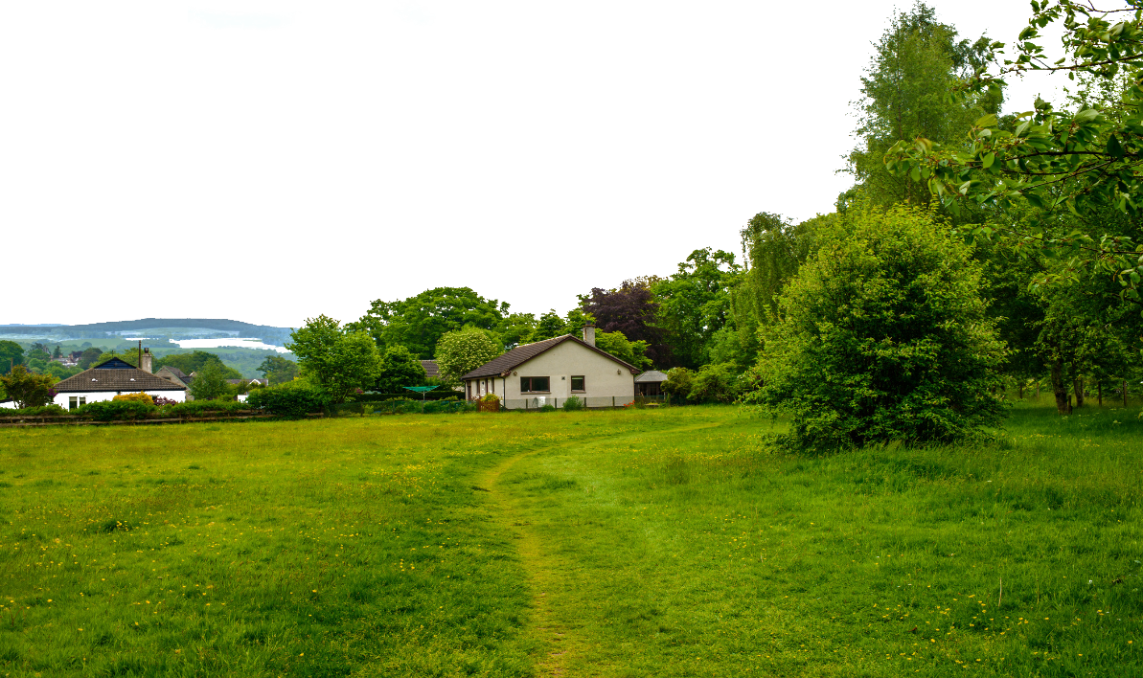
Цифровая образовательная среда
1
СОВРЕМЕННАЯ ТЕХНИКА
2
СВЯЗЬ
3
ОБУЧАЮЩИЕ СЕРВИСЫ
4
ОБРАЗОВАТЕЛЬНЫЕ ПЛАТФОРМЫ

Slide 5
Инструменты Цифровой образовательной среды
01
СОЦИАЛЬНЫЕ МЕДИА
02
ЭЛЕКТРОННЫЕ ЖУРНАЛЫ
03
ИНТЕРАКТИВНЫЕ ДОСКИ
04
КАЧЕСТВЕННЫЕ УЧЕБНЫЕ МАТЕРИАЛЫ
05
ИНТЕРАКТИВНЫЕ ЗАДАНИЯ
06
ВСПОМОГАТЕЛЬНЫЕ ТЕХНОЛОГИИ

Slide 6
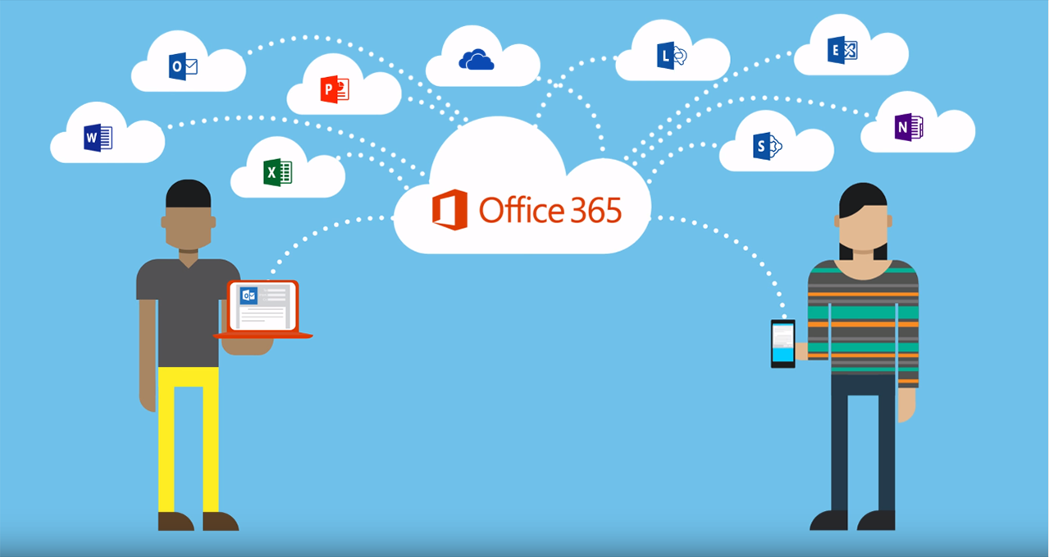
ДОКУМЕНТЫ И ПРЕЗЕНТАЦИИ
Стандартный пакет Microsoft Office, безусловно, наше всё, но куда полезнее облачные хранилища и виртуальные документы. Яндекс.Диск, Dropbox и прочие сервисы позволяют совместно редактировать документы, оставлять комментарии, быстро отправлять файлы и иметь к ним доступ с любого устройства.

Slide 7
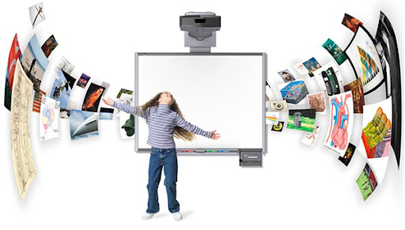
Видеосервисы
Согласно исследованию, практически 60% учителей показывают во время урока обучающие ролики, отрывки из фильмов. YouTube объявил, что запустит специальный канал с обучающими видео и поддержит авторов образовательного контента.
Электронные учебные системы
позволяют дистанционно давать и проверять задания, делиться материалами курса, комментировать работы учеников.

Slide 8
СОЦИАЛЬНЫЕ МЕДИА
По данным исследования, проведенного Лабораторией образовательного права Института образования НИУ ВШЭ, дети активно используют гаджеты для досуга. Даже утром, до школы, 51 процент опрошенных детей успевают сидеть в социальных сетях, а 26 процентов просматривают какую-то информацию в интернете. По данным исследования, 35 процентов школьников пользуются телефоном от 2 до 5 часов в день, а 33 процента отметили, что используют его более 5 часов.
ВКонтакте, Twitter, Facebook и другие социальные медиа не только позволяют общаться с учениками и родителями в менее формальной атмосфере — это еще и очень удобный инструмент управления классом. Можно создать отдельную группу для каждого класса и скидывать туда домашние задания, в два клика устраивать голосование за дату экскурсии, вести микроблог для родителей.

Slide 9
1. Приучение учеников к самостоятельности с раннего возраста;
2. Устранение бумажной волокиты;
3. Экономия;
4. Более высокая доступность знания для людей в отдаленных населенных пунктах;
5. Высокая мотивация к обучению;
6. Повышение участия учеников во внеурочной деятельности;
7. Доступность разнообразных материалов при подготовке к олимпиадам и конкурсам;
8. Возможность индивидуальной работы с учащимися.
9. Главное преимущество – дети самостоятельно и увлеченно могут работать не только на уроке, но и дома!
1. Снижение социализации учеников;
2. Меньшее внимание физическому развитию;
3. Уменьшение функции педагогов.

Slide 10
ГЛАВНАЯ ПРОБЛЕМА: КАК УВЛЕЧЬ НАУЧНЫМ ЗНАНИЕМ ДЕТЕЙ
В своей педагогической деятельности ЦОР я использую непосредственно на уроках, для организации самостоятельной работы учащихся по географии, а также во внеурочной деятельности, при работе с одарёнными детьми и родителями учеников.
Контекст использования ЦОР зависит и от возраста детей, и от особенностей обучения отдельных групп детей, одна из которых одарённые дети.
Чтобы вызвать максимальный интерес к предмету и выявить одарённых детей я применяю:

Slide 11
Microsoft PowerPoint – первейший помощник учителя
с помощью функции записи звукового сопровождения можно создать «говорящую презентацию», которой легко поделиться с учениками или коллегами.
Чтобы её сделать, во вкладке «Слайд-шоу» в верхнем меню выбираем кнопку «Записать слайд-шоу», и в появившемся окне нажимаем круглую красную кнопку начала записи. После программа будет фиксировать ваши пояснения к слайдам.

Slide 12
Захват экрана в Windows 10
Функция записи экрана встроена в саму операционную систему. Рассчитана она изначально на геймеров и расположена на игровой панели, которая вызывается сочетанием клавиш «Windows» + «G». После того, как вы их нажмете, система уточнит, хотите ли вы открыть игровую панель, и при утвердительном ответе на ней появятся кнопки для записи или фотографирования экрана.

Slide 13
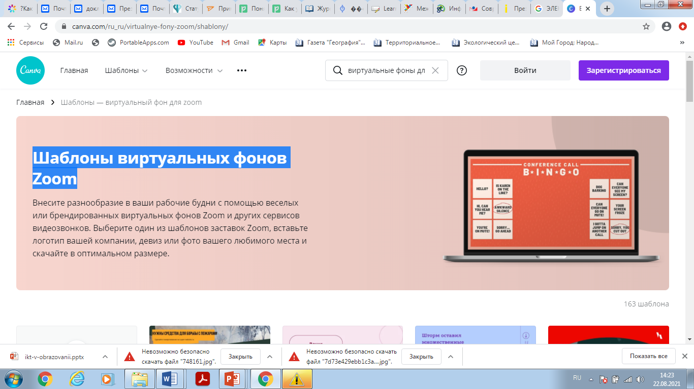
Оживляем Zoom
На сайте www.canva.com или в одноименном приложении можно подобрать шаблоны виртуальных фонов Zoom
Клиповое мышление подростков требует разнообразия цифрового контента. И обычной презентацией теперь не обойтись!
Гораздо интереснее в течение одного урока демонстрировать несколько экранов, благодаря чему можно посмотреть тематический сюжет, показать скан документов или кроссворд, запустить аудиофайл.

Slide 14
Google-формы: помощь в работе с учениками и родителями
Сервис позволяет провести опрос учеников или родителей, сэкономив время.
Тест можно провести во время онлайн-занятия, запустить на интерактивной доске в классе или отправить ученикам в качестве домашнего задания. Можно создать викторину с ограниченным временем для ответа на вопросы, тот кто лучше ориентируется в теме, закончит раньше и получит приз (чаще всего это отметка).
Активно применяется в индивидуальном обучении.

Slide 15
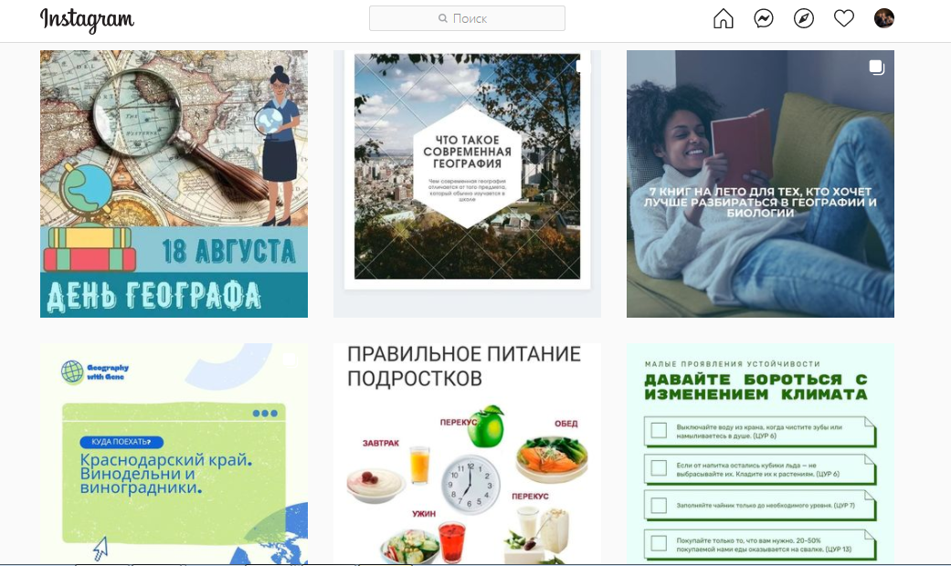
Instagram
также в своей работе я могу использовать свой Instagram (Geo_klass), например, чтобы дети ознакомились с информацией по определённой теме и тут же в комментариях к публикации смогли задать вопросы по теме. Им интересно такое общение. Учитель оказывается «в тренде»! Интерес к предмету повышается.

Slide 16
Instagram
Можно создать страницу в Instagram классному руководителю для своего класса. Выставлять туда фото, проводить голосование, выбирать маршруты поездок, оставляя в посте описание мест и фото, поздравлять с праздниками (1 сентября, День матери, Новый год и пр.) и днями рождения. Устраивать конкурсы, которые помогут в off lain-занятиях и жизни школы. Кроме того, такие задания вызывают бурные обсуждения среди учеников, тем самым коллектив класса становится активным и сплоченным. Жизнь в классе «кипит»!

Slide 17
¹
Например, при прохождении темы население России, создать ролик о многообразии народов России. При изучении темы климат – ролик о теплом и холодном фронте. При изучении путешественников – ролик о Колумбе или открытии Америки. При изучении темы о свойствах почвы в 6 классе можно записать все опыты с почвой и также выложить ролик в Tik Tok. Дети справляются с такими заданиями очень хорошо, и они вызывают у них максимальный интерес. А родители могут не волноваться, почему ребенок так долго сидит в Tik Tok – он просто с интересом выполняет домашнее задание. Кроме того, такие задания вызывают бурные обсуждения среди учеников, тем самым коллектив класса становится активным и сплоченным.

Slide 18
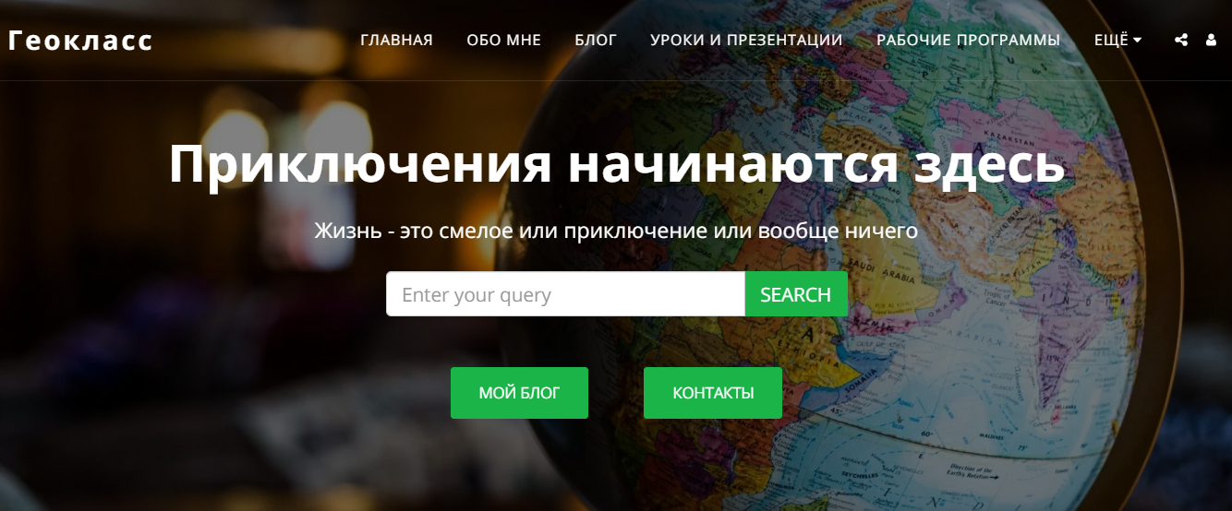
Сайт учителя
Здесь можно давать ссылки на :
Обучение в дистанционных школах с целью сокращение сроков школьного обучения для детей с ярко выраженным ускоренным темпом интеллектуального развития. Примером может быть Интернет-школа «Просвещение», которая предоставляет возможность получить полное среднее общее образование и аттестат государственного образца (http://internet-school.ru/ prosveschenie).
Обучение на дистанционных курсах с целью углубления знаний в определенных предметных областях для детей, которые обнаруживают особый интерес по отношению к той или иной конкретной области знания. Например, дистанционные курсы вариативной тематики в естественнонаучных и гуманитарных областях, предлагаемые Центром дистанционного обучения «Эйдос» (http://www.eidos.ru/courses); электронные уроки для школьников Открытого колледжа дистанционного обучения (http://multiring.ru).
Организация дистанционных олимпиад, конкурсов, фестивалей и других мероприятий, направленных на раскрытие индивидуальных талантов. Например, олимпиады в области точных наук для учащихся 7–11 классов, организуемые ведущими вузами России (http://olymp.ifmo.ru); дистанционные конкурсы, олимпиады в различных научных и прикладных областях, проводимые Центром роста талантливых детей и педагогов «Аурум» (http://yageniy.ru).

Slide 19
Заключение
Благодаря использованию перечисленных и других методик происходит удовлетворение познавательных интересов и стимулирование познавательной активности одарённых детей.
Компоненты ЦОС обеспечивают:
разнообразие учебных ресурсов (многообразие информационных источников, а не только учебников);
вариативность способов предъявления учебной информации для эффективного восприятия её ребёнком с учетом индивидуальных особенностей;
индивидуализацию обучения, предполагающую удовлетворение персональных запросов обучаемого (темп, уровень обобщения, последовательность предъявления учебного материала и др.);
общение со взрослыми и другими детьми, разделяющими интересы одарённого ребёнка.

Slide 20
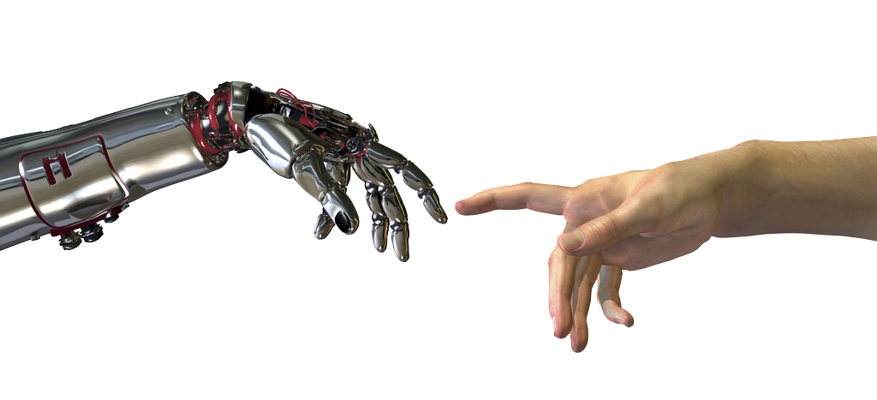
Благодарю за внимание!

